Slide 1









UBND QUẬN HẢI AN
TRƯỜNG TIỂU HỌC THÀNH TÔ
CHÀO MỪNG QUÝ THẦY CÔ
VÀ CÁC EM HỌC SINH
GIÁO VIÊN: ĐỖ THỊ THƯƠNG

Slide 2


Slide 3

LUYỆN TẬP – THỰC HÀNH

Slide 4

Các bạn hãy thi tài tính nhẩm với tớ nhé!

Slide 5
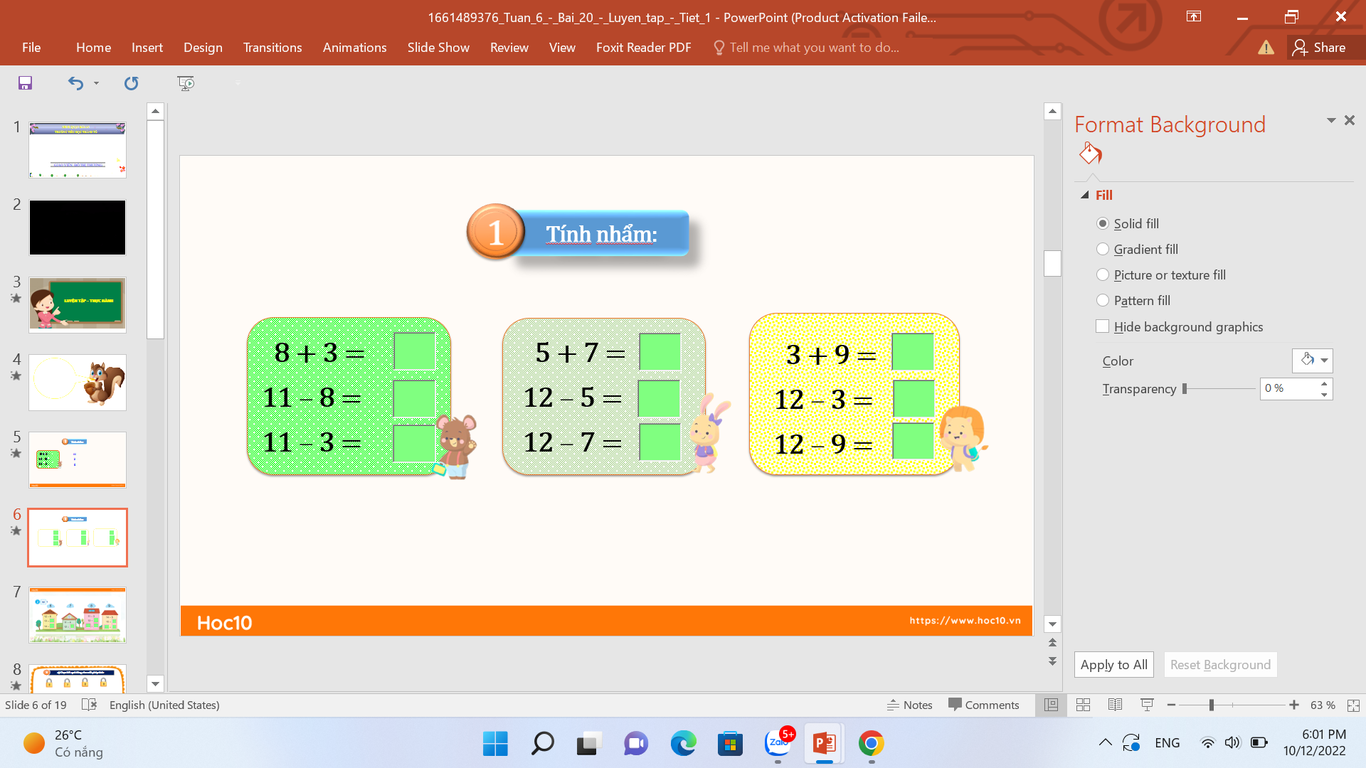
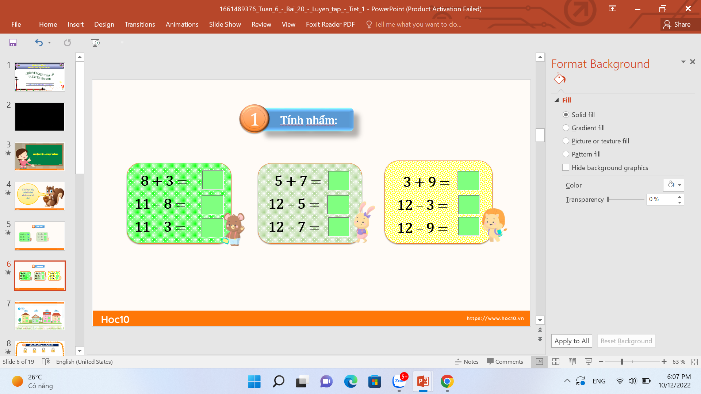
07
00
02
04
06
03
01
09
05
08
10
07
07
00
02
04
06
03
01
09
05
00
08
10
02
04
06
03
01
09
05
08
10
1
Tính nhẩm:
11
12
12
3
7
9
8
5
3

Slide 6

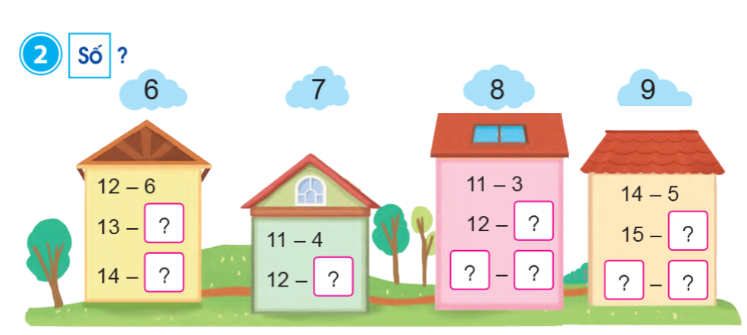

Slide 8
Luật chơi:
Có 2 đội, mỗi đội 4 bạn, mỗi bạn cầm 1 thẻ ghi phép tính. Nhiệm vụ của các bạn là tính nhẩm đúng để mở được các ổ khóa.

Slide 9



3
b) Tính:
11 – 3 – 1 =
15 – 4 – 2 =
17 – 2 – 6 =
14 – 7 – 5 =

Slide 11










CHẮP CÁNH ƯỚC MƠ
-> Một trận lũ lớn đã cuốn mất cây cầu gỗ nên các bạn nhỏ không thể đến trường.
-> Các em hãy giúp bác thợ mộc tốt bụng xây một cây cầu mới bằng cách trả lời đúng các câu hỏi nhé!

Slide 12









Cảm ơn các bạn rất nhiều!

Slide 13

17 – 8 = ?
A. 6
C. 8
B. 7
D. 9

Slide 14

19 – 5 – 6 = ?
A. 8
C. 9
B. 14
D. 11

Slide 15

16 – 2 – 8 = ?
A. 14
C. 8
B. 6
D. 4

Slide 16


Điền dấu thích hợp
15 – 7 …. 16 - 9
A. =
B. <
C. >

Slide 17
Điền dấu thích hợp
14 - 6 ... 12 - 4
A. =
B. <
C. >

Slide 18


Em hãy chia sẻ những việc
đã thực hiện được trong bài học hôm nay.

Slide 19

DẶN DÒ

